Slide 1
ВІнницЬкий нацІональнИй медиЧНий унІверситет ім.М.І.Пирогова
Кафедра психІатрІЇ, наркологІЇ та психотерапІЇ
ОСНОВИ ПРОФІЛАКТИКИ ЗАЛЕЖНОСТЕЙ
ВИБІРКОВИЙ КУРС
ВК 1.3

Slide 2

СТАТУС ТА СТРУКТУРА ДИСЦИПЛІНИ
Предмет пропонується до вивчення студентам спеціальності І9 «Громадське здоров’я».
На вивчення навчальної дисципліни відводиться 90 годин, 3 кредити ЄКТС.
Курс складається з лекцій, практичних занять та самостійної роботи студентів.
Програма дисципліни «Основи профілактики залежностей» складає 1 модуль, який у свою чергу поділяється на 18 тем.
Notes:
Введение

Slide 3

Актуальність предмету:
247 мільйонів людей у світі хоча б раз вживали незаконні речовини протягом року.
29 мільйонів людей у світі страждають на розлади, викликані зловживанням наркотичних засобів.
За рік 12 мільйонів людей вводили собі ін'єкції наркотичних засобів.
Близько 14 % тих, хто вводив собі ін'єкції наркотичних засобів, були ВІЛ-позитивними.
Близько 52% тих, хто вводив собі ін'єкції наркотичних засобів, були заражені вірусом гепатиту С.

Slide 4
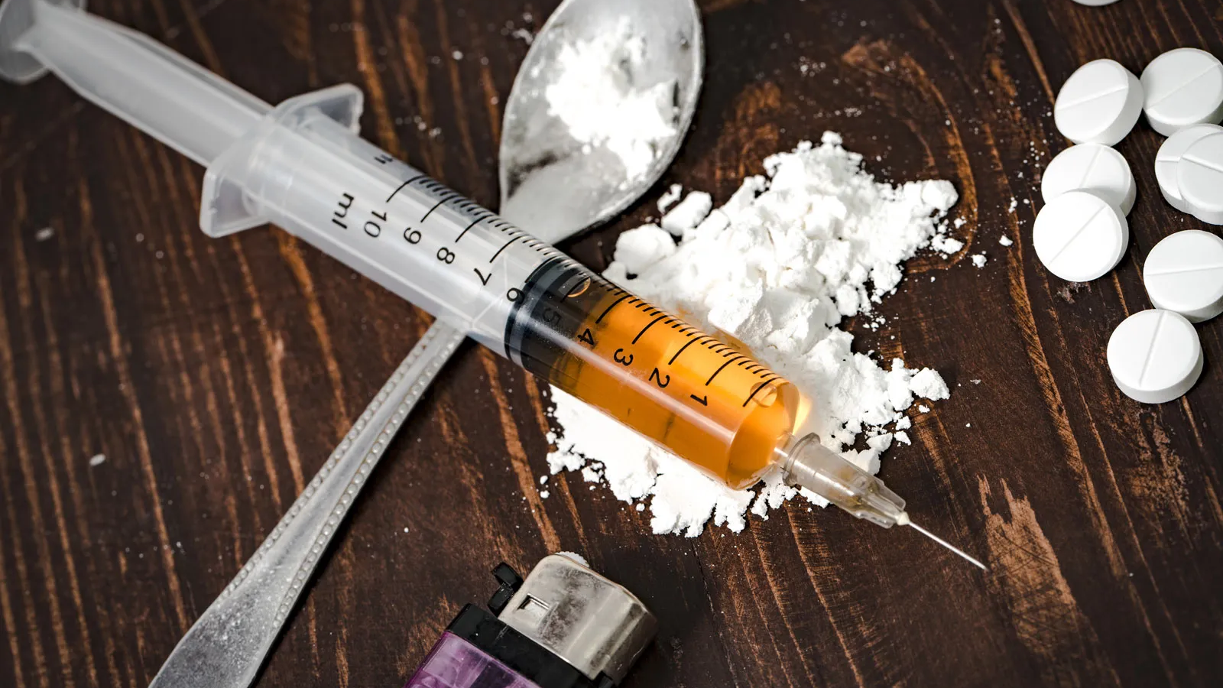
Актуальність предмету:
Експерти ВООЗ вважають залежну поведінку глобальною проблемою також і через її омолодження та маштабність її поширення.
Глобальні наслідки вживання психоактивних речовин є далекосяжними й зокрема включають в себе:
підвищення рівня захворюваності на гепатит та туберкульоз;
втрату продуктивності;
травмування та смертність через ДТП та інші нещасні випадки;
смертність внаслідок передозування;
самогубства;
насильство.

Slide 5

Актуальність предмету:
Залежна поведінка популяризується та стає стилем життя завдяки рекламі і пропаганді алкоголю та енергетичних напоїв, на які компанії з продажу витрачають величезні кошти, а також інших психоактивних речовин.
Так залежність поступово стає стилем життя молоді, що шкодить їм самим, їх близьким, оточуючим, суспільству у цілому.
Серед студентської молоді також є багато тих, хто палить, зловживає алкоголем……..
……………………і не вважає це чимось серйозним!

Slide 6

Після успішного вивчення дисципліни здобувач зможе:
Класифікувати та аналізувати типову клінічну картину розладів психіки та поведінки внаслідок вживання психоактивних речовин.
Складати план обстеження та аналізувати дані клінікопсихопатологічного, патопсихологічного, лабораторних та інструментальних обстежень при типовому перебігу розладів психіки та поведінки внаслідок вживання психоактивних речовин.
Проводити диференційну діагностику та ставити попередній діагноз при типовому перебігу розладів психіки та поведінки внаслідок вживання психоактивних речовин.
Демонструвати володіння принципами лікування, реабілітації і профілактики розладів психіки та поведінки внаслідок вживання психоактивних речовин.
Надавати екстрену допомогу при невідкладних станах внаслідок вживання психоактивних речовин.

Slide 7

Після успішного вивчення дисципліни здобувач зможе:
Здійснювати оцінку прогнозу розладів психіки та поведінки внаслідок вживання психоактивних речовин.
Пояснити основні нейропсихологічні механізми формування залежності.
Обирати адекватні та інформативні методи діагностики, терапії та спеціалізованої профілактики адикцій.
Демонструвати володіння морально-деонтологічними принципами медичного фахівця та принципами фахової субординації.
Здійснювати реабілітаційні та профілактичні заходи щодо запобігання формування залежностей.
Дотримуватись правил збору анамнезу, заповнювати супровідну документацію щодо осіб з узалежненнями.

Slide 8
Під час вивчення предмету будуть розглянуті такі основні питання:
Глобальність проблеми адикцій. Класифікація психоактивних речовин. Етіологія та патогенез узалежнень. Біохімічні та нейрофізіологічні механізми узалежнень. Мотивації вживання психоактивних речовин.
Предмет та завдання наркології. Організація наркологічної служби. Правові аспекти наркології. Експертиза в наркології. Загальні закономірності формування залежності при вживанні психоактивних речовин. Вікові, статеві та соціальні особливості вживання психоактивних речовин й залежності від них.
Адиктивна поведінка, класифікація, закономірності перебігу. Хімічні та нехімічні залежності та їх медико-соціальні наслідки.

Slide 9
Під час вивчення предмету будуть розглянуті такі основні питання:
Поведінкові, психічні та соматоневрологічні розлади при вживанні алкоголю. Закономірності алкоголізації. Клінічна картина алкоголізму, стадії захворювання. Алкогольна деградація особистості. Алкогольний абстинентний синдром та алкогольні психози. Лікування алкоголізму: гостра інтоксикація, абстинентний синдром, залежність, алкогольні психози. Види терапії. Вплив алкоголізму на сім'ю.
Поведінкові, психічні та соматоневрологічні розлади при вживанні опіоїдів та каннабіоїдів.
Поведінкові, психічні та соматоневрологічні розлади при вживанні галюціногенів, психостимуляторів.

Slide 10
Під час вивчення предмету будуть розглянуті такі основні питання:
Поведінкові, психічні та соматоневрологічні розлади при вживанні нікотину, кофеїну.
Поведінкові, психічні та соматоневрологічні розлади при вживанні психотропних препаратів (барбітуратів, транквілізаторів, снодійних, протисудомних та інших засобів).
Поведінкові, психічні та соматоневрологічні розлади при вживанні летких розчинників та інших/декількох психоактивних речовин.
Загальні відомості про поширені супутні психічні розлади й хвороби при розладах внаслідок вживання психоактивних речовин (РВВПР).

Slide 11
Під час вивчення предмету будуть розглянуті такі основні питання:
Комплекс заходів для лікування розладів внаслідок вживання психоактивних речовин (РВВПР). Етика фахівців з лікування розладів внаслідок вживання психоактивних речовин (РВВПР).
Кризове втручання в лікуванні розладів внаслідок вживання психоактивних речовин (РВВПР). Етика фахівців з лікування розладів внаслідок вживання психоактивних речовин (РВВПР).
Базові навички консультування для фахівців з лікування РВВПР.
Скринінг, діагностування, оцінювання, планування лікування й документація для фахівців з лікування розладів внаслідок вживання психоактивних речовин (РВВПР).

Slide 12
Під час вивчення предмету будуть розглянуті такі основні питання:
Проведення освідчення на предмет алкогольного сп’яніння.
Функції ведення окремих клінічних випадків (планування, об'єднання медичних відомостей, моніторинг, інформаційно-просвітницька діяльність, консультування й співпраця).
Суїцидологія при РВВПАР.
Основні поняття профілактики наркоманії, токсикоманії та алкоголізму. Різновиди профілактики залежностей.

Slide 13

Методи навчання:
Мультимедійні презентації.
Відеофільми про особливості поведінки осіб з адикціями.
Спілкування з тематичними пацієнтами.
Усне опитування.
Дискусії зі студентами.
Письмове тестування.

Slide 14

Основні види навчальних занять:
ЛЕКЦІЇ;
ПРАКТИЧНІ ЗАНЯТТЯ;
САМОСТІЙНА РОБОТА СТУДЕНТІВ;
КОНСУЛЬТАЦІЇ.

Slide 15
Практичні навички, засвоєні під час навчальних занять:
збір анамнезу у споживачів ПАР,
фізікального обстеження споживачів різних груп наркотиків;
проведення освідчення на предмет алкогольного сп’яніння;
вирішення клінічно-орієнтованих ситуаційних задач, що мають експериментальне та клініко-діагностичне або профілактичне спрямування.

Slide 16

Для поглиблення знань з дисципліни:
Самостійна робота, яка передбачає опрацювання наукової літератури, підготовку творчих завдань.
Виконання індивідуальної роботи у вигляді написання тематичних есе та підготовки презентацій.
ДО ЗУСТРІЧІ!

Slide 17

ДЯКУЄМО за ЦІКАВІСТЬ!

